Slide 1
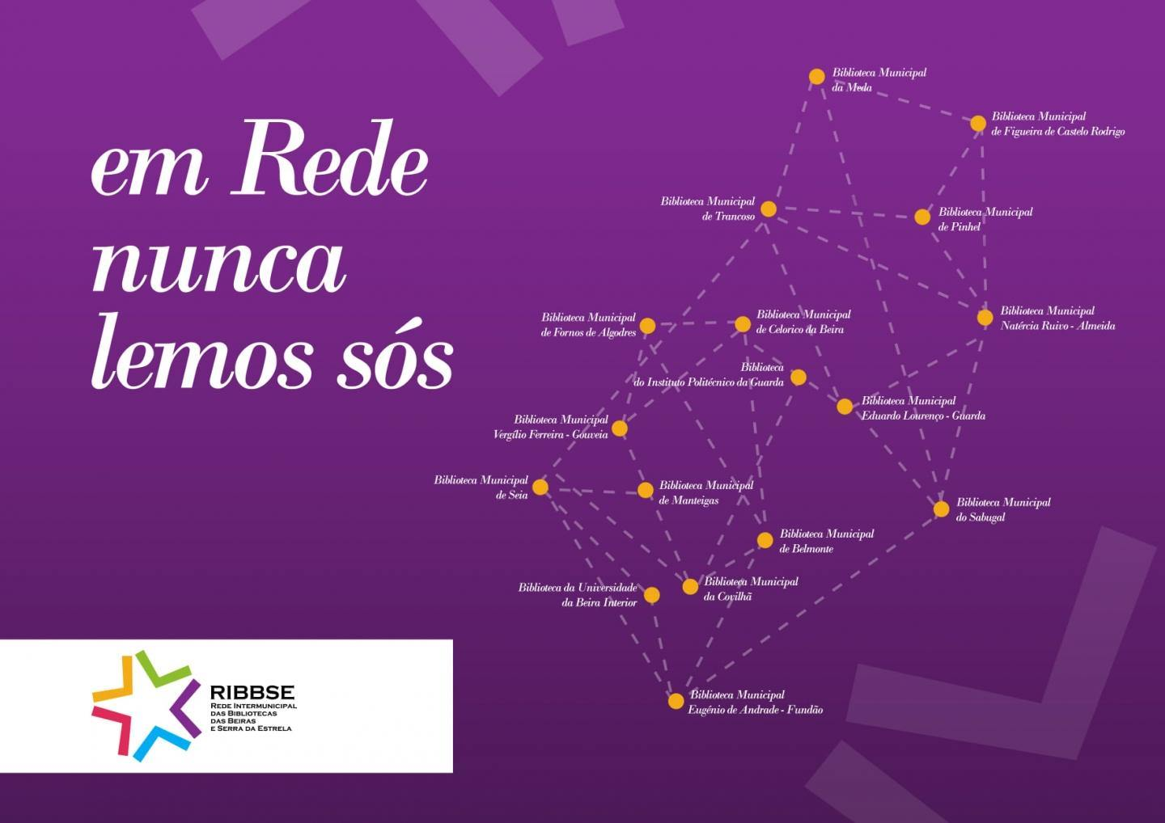
Rede Intermunicipal das Beiras e Serra da Estrela
(15 bibliotecas municipais e 2 bibliotecas universitárias)

Slide 2

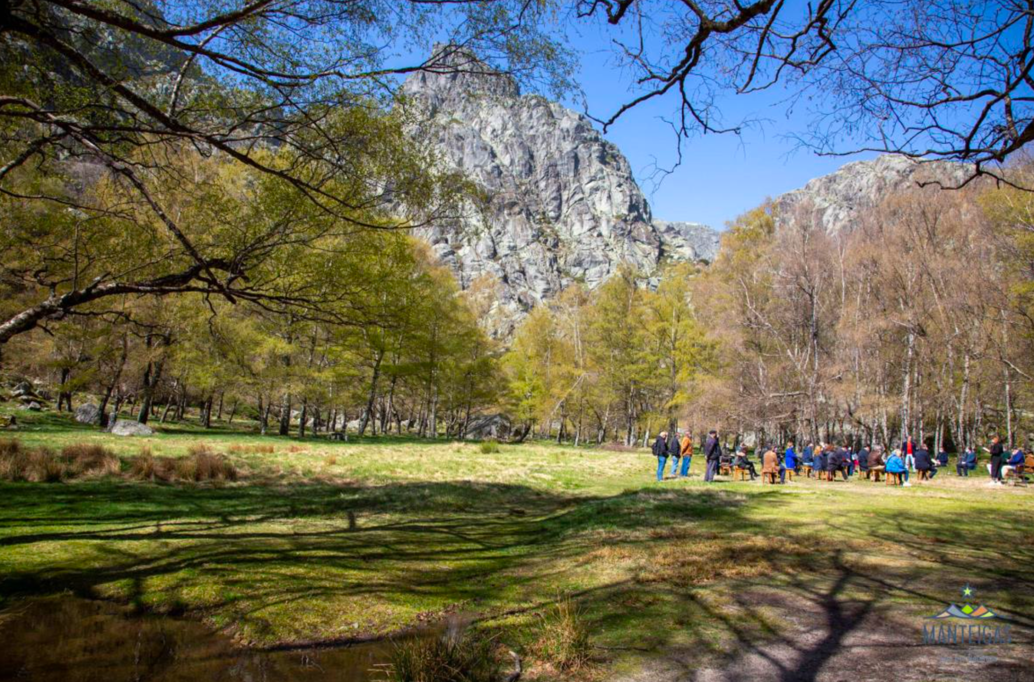



aBEIRAr –Parceria de Ciência Cidadã para a Valorização do Território
Funciona como uma interface entre a comunidade científica e a sociedade para:
reunir, construir e partilhar conhecimento no, e do, território das Beiras e Serra da Estrela, tendo como elemento central a malha de bibliotecas da RIBBSE. A esta rede aliam-se entidades com ligação à ciência, investigação e inovação: Plataforma de Ciência Aberta de Fª de Castelo Rodrigo, Estrela Geopark Mundial da Unesco e Universidade da Beira Interior.
aumentar a colaboração entre cidadãos/ãs, comunidades, organizações da sociedade civil, empresas, decisores políticos e outros stakeholders para a valorização do território.

Slide 3



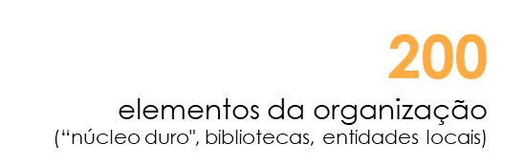
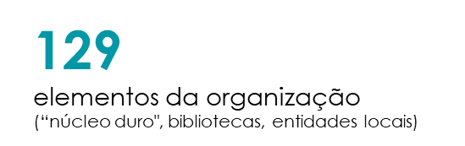





Slide 4
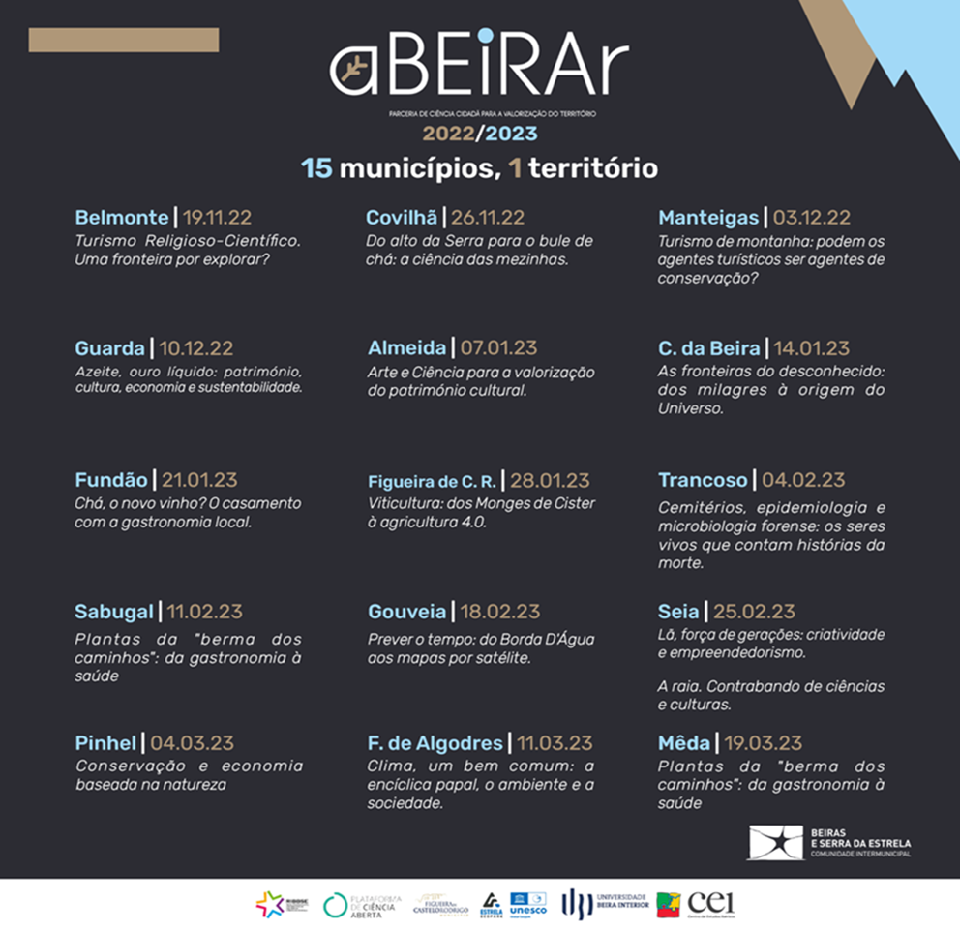
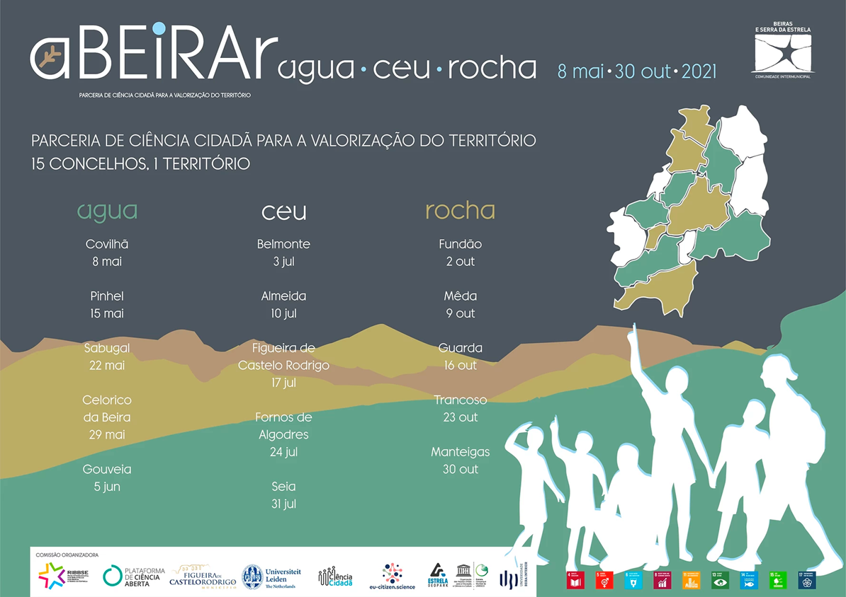

Slide 5


Slide 6

Aspetos positivos:
Equipa dinâmica e multidisciplinar.
Amplo banco de contatos dos vários parceiros.
Trabalho em rede por todo o território.
Excelente envolvimento das entidades/associações locais.
Território de montanha com património natural único.
Promoção do território enquanto laboratório vivo, quebrando a ideia da ciência enquanto algo fechado e desligado do território, impulsionando a aproximação entre a investigação/inovação e os cidadãos, o seu quotidiano e o território.
Impacto do projeto na relação com a comunidade:
Educação e consciencialização: o envolvimento da comunidade nas atividades de pesquisa, promovem a educação científica e aumentam a consciencialização sobre questões ambientais, sociais e de saúde.
Impacto ambiental e social: a participação da comunidade em iniciativas de caráter ambiental, pode levar a melhorias na conservação da biodiversidade, gestão de recursos naturais e saúde pública e criar comunidades mais colaborativas, em que os parceiros trabalham em conjunto sobre questões que são de importância comum.
Inovação e soluções locais: a troca de conhecimento e experiências, pode levar à inovação e à criação de soluções adaptadas às necessidades específicas da comunidade.
Impacto ao nível da comunidade científica: promove o diálogo entre cientistas e cidadãos e a compreensão da ciência no quotidiano.

Slide 7

https://www.facebook.com/cimbse/videos/1272257816998255/
Obrigada!
Marta Costa e Rui de Carvalho
RIBBSE

